Slide 1

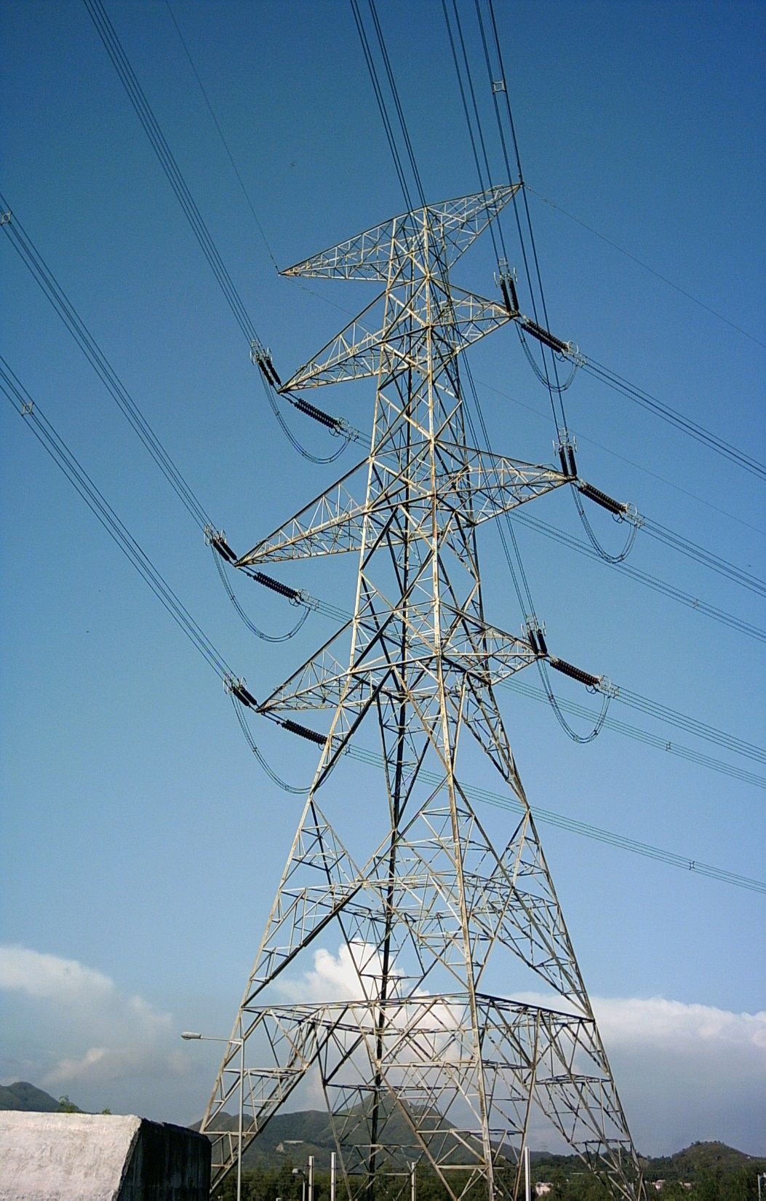
2021
越南电力行业前景报告

Slide 2
电力行业报告 CSI Research Center
行业趋势
2020年电力行业概览
投资热点

Slide 3
行业趋势
I. 全国范围内对工业生产的需求强劲增长，导致用于工业生产，农业，贸易和服务以及人民生活的工业用电需求增加，未来十年将有强劲的增长动力，主要来自：
1. 随着国内外经济活动继续正常化并从疫情中恢复，GDP将达到6.5％ 。
2. 跨国公司的生产运动趋势，特别是从中国转移到越南。
3. 疫情得到控制后已促进了进出口，自贸协定的积极作用开始生效，促进了海上运输以增加电力需求。
II. 到2025年，电力产量的增长速度约为每年10％（根据调整后的第7个电力总体规划），预计全国电力系统对电力容量的需求将超过90,000兆瓦，是目前的两倍。到2030年，它将增加到约130,000兆瓦。其中，越南将致力于加快可再生能源（水电，风能，太阳能，生物质能等）的发展，减少污染环境的电力生产模式，降低资金成本，提升技术 。这种动力源于：
越南的电力需求经常会增加GDP增长速度的1.8至2倍，这给该国的发电，输配电能力的投资带来了巨大压力。同时，水电目前满足了约40％的需求，潜力被最大程度地利用。如果没有投资和发展，电力行业将无法满足国家需求。尽管火电的成本很低，但投入的原料会污染环境，并且依赖30％的进口煤炭。使用LNG的天然气热力发电价格高。
Tỷ trọng điện năng sản suất và nhập khẩu theo năm (MW )
CSI Research center
来源: EVN, 第8个电力总体规划, CSI 收集

Slide 4
行业趋势
太阳能系统的利润超过银行利率，更重要的是，安装太阳能系统快捷方便，维护成本较低，但使用寿命长达25年，并可以多次投资，许多阶段来减轻财务压力。所以应选择太阳能系统，以增加未来10年的投资。
-> 但是，由于火力发电厂的建设进度缓慢以及太阳能发电厂缺乏传输系统，政府仍将在不久的将来优先增加火力发电厂的比重，政府仍然优先考虑在不久的将来增加燃煤发电的比例，将以更高的效率动员现有的火力发电厂。
III. 优先发展中南部地区的太阳能和风能: 利用越南丰富的可再生能源潜力，到2030年，太阳能和风能资源将强劲发展，占整个系统总容量的30％，到2045年将增长到41％，超过火电的总容量。建议在潜力最大的中部和南部地区开发这两种可再生能源。从2025年开始，这将导致对北方的电力传输需求。
IV. 竞争性的发电市场已展开: 通过逐步取消EVN的垄断地位，帮助企业在竞争激烈的电力市场中提高售价。竞争激烈的零售市场预计将在2023年开始运作，它将与许多买卖双方开始运作，而无需使用中介机构来提高透明度并消除电力买家的垄断。
2011年之前
通过合同买卖
2011年之后
竞争性发电市场（VCGM）
2019年之前
竞争性电力批发市场（VWEM）
2023F
竞争性电力零售市场（VREM）
EVN及其公司协商合同的最低价格和产量
- 占一个买方（EVN）和许多卖方的产出的10-25％ 。
- 剩余的75-90％的产出是根据与EVN签订的合同出售的。
许多买家（EVN和其他分销公司）与许多卖家
许多买卖双方不需要中介
CSI Research center
来源: EVN, 工商部, CSI 收集

Slide 5
2020年电力行业概览
实际情况
由于疫情的影响，电力需求在2020年继续小幅增长
2020年，整个系统的发电量将达到2470.8万亿千瓦时，比2019年同期增长7％。发电速度每年稳定增长，2016-2020年的复合年增长率为6.87％。 电力需求持续增长，但增长率仅为去年的3％，低于最近5年的平均用电量增长率8.6％，这主要是由Covid-19造成的，导致工厂停工，项目进度被延迟，外国直接投资的转移速度减慢以及对业务增长的整体影响。
燃煤电厂在2020年初支持电力系统最多，水电将在2020年底和2021年初增加容量。
2020年9月，由于Covid-19疫情爆发后社会经济活动恢复，电力需求增加，电力生产和整个系统的进口达到213.2亿千瓦时，增长8％，比2019年9月增长17％ 。其中：
火力发电量达979.9亿千瓦时，比2019年同比增长10.5%。我们注意到，在2020年的最后几个月和2021年初，降雨明显改善: 根据EVN报告，EVN水库的总可用容量为204亿立方米，比2020年同期高出约45亿立方米。降雨的增加支持水力发电厂增加电力输出，在2021年的前两个月，动员的水力发电量同期增长了55.95％。
Sản lượng điện sản xuất và tiêu thụ hằng năm Việt Nam ( triệu kWh)
Cơ cấu sản lượng điện huy động (%)
越南仍然必须进口电力，即使供应超出需求
尽管近年来越南的装机容量急剧增加，但电力短缺的情况仍在持续发生。每年，越南仍然必须从中国和老挝进口电力，以便及时满足干旱季节的高电力需求，尽管进口的电力仅占很小的一部分。主要原因是区域之间的电力消耗与生产之间的不平衡：南方是该国电力消耗最高的区域，占全国电力消耗的50％以上，但电力供应只能满足部分需求，约占80％。同时，在北部和中部，供应过剩。
CSI Research center
来源: EVN, CSI 收集

Slide 6
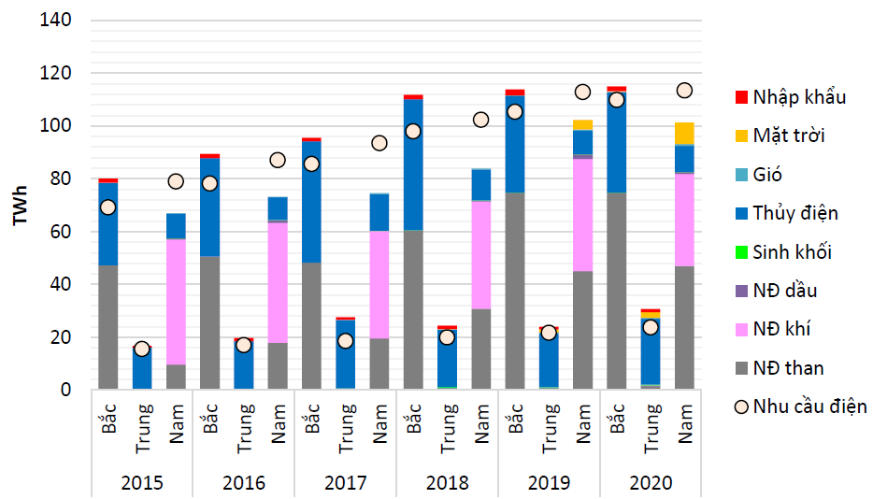
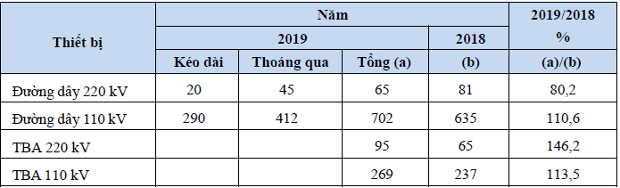
2020年电力行业概览
I. 实际情况
Hiện trạng điện sản xuất của các loại hình nguồn điện theo từng miền (TWh)
Thống kê sự cố trên lưới 220-110kV năm 2019
鼓励私营部门对电力和电网的投资
随着电力产量的增加，对电负载的需求变得更高。由于可再生能源的集中分布在地形和气候条件良好的地区，因此不一定与负荷分布保持一致，因此发电量通常会传输到很远的地方。同时，准备投资和建设输电工程的时间（3-5年）通常比可再生能源项目（太阳能约1-2年，评估约2-3年）更长，所以经常伴随着电网拥堵，这可能导致相应工厂的发电量削减。 因此，政府为所有经济部门创造便利条件，特别是私营参与电网投资发展的部门。
CSI Research center
来源: EVN, 第8个电力总体规划, CSI 收集

Slide 7
2020年电力行业概览
II. 行业分析
电力行业的规模:
电力是一种特殊的商品，整个价值链必须从生产到消费同时进行，而无需进行中间交易。当电力被充分消耗时才产生电，这是因为电气系统的特性是在任何时候所产生的功率和所消耗的功率之间都必须保持平衡。
因此，发电价值链包括三个主要环节：
燃油地区:
供油区用于运行发电机。化石燃料，例如煤，石油，天然气等，提取后通常不能立即使用，而必须经过严格的加工，精炼和处理过程，以最大程度地减少新的环境污染物产生的成品燃料用于发电厂的可能性。相反，可再生能源的类型，例如水电，风能，太阳能等，可立即用于工厂发电。
生产:
原材料被送到发电厂，例如水力发电，火力发电等等
销售地区:
该地区有拥有输电线路，配电线路以及向用户零售电力的实体的参与。
NGUYÊN LIỆU SẢN XUẤT TIÊU THỤ
Mỏ than
Khai thác chế biến
Than thành phẩm
Nhà máy sản xuất điện
Quy trình xử lý
Khí thành phẩm
Lưới điện truyền tải
Lưới điện phân phối
Công nghiệp
Mỏ dầu khí
Quy trình xử lý
Dầu thô thành phẩm
Xây dựng
Thủy năng
Vận chuyển
Năng lượng tái tạo
Khác
CSI Research center
来源 ：CSI 收集

Slide 8
火力发电行业分析
II. 行业分析
火电
火力发电厂的毛利率与主要燃料投入密切相关，其中：
收入机构
发电收入：受价格和产出变化的影响，占总收入的95％
财务活动收入：约占总收入的2-3％，主要来自存款利息，股息支付率和会员公司的准备金转回。
成本结构
生产成本: 生产成本主要是原材料成本和折旧成本，其中：
煤炭成本在原材料成本的结构中占最大比例（90％），还有添加剂，例如FO油和水，通过船舶从黄名，鸿基和锦普煤矿进口的煤炭，以上是越南最大的煤矿。折旧费用通常占原材料成本结构的15-25％，但是当固定资产的折旧期结束时，这些费用将不再可用，尽管它是非现金成本，但仍记录在成本结构中，使火力发电公司节省了一部分税款，对企业的现金流产生了积极影响。
维护成本只是一小部分，但是波动取决于维护水平（小修 - 大修）和每年维护的发电机数量。
• 财务成本：燃煤企业主要是借外债来投资固定资产，因此汇率的波动会影响财务费用。
CSI Research center
来源: BCTN, CSI 收集

Slide 9
火力发电行业分析
影响因素
原材料价格变化（将变化计算为电价）：每年EVN将为发电厂分配补贴的发电产量。特别是火电集团具有较高的可变成本（例如，由于世界电价的影响而发生的变化），以使内部收益率保持在10％以内。其余产品将在竞争激烈的发电市场中以Pm的价格拍卖并中标，但仍有上限。目前，由于发电市场仍在完成过程中，仍占生产量的90％。 通常，低成本的水力发电厂或旧的火力发电厂将在发电市场中受益更多，因为它们的买入价比新电厂或高投入电厂要低。
气候 : 厄尔尼诺现象导致干旱，拉尼娜现象造成大雨（两年出现一次），厄尔尼诺现象将导致缺水，从那里动员水力发电厂的能力将降低 （通常，EVN将优先考虑动员水力发电以降低COGS- > PC价格低），因此天然气和煤炭热电公司将从中受益。拉尼娜现象则相反。
容量增长: 当前的火力发电厂通常仅以其产能的70％-80％运行，因为它们的建造时间很长，每年都必须维修和保养，如果要增加容量，则需要投资建设大型昂贵的工厂，因此固定资产极大地影响了支付给股东的股息金额 。
汇率：燃煤电力公司经常借长期债务，用外币投资固定资产，因此汇率波动影响了企业的财务状况。
国家政策: 国家将鼓励并优先采用可再生材料生产电力，这些材料对环境的影响是微不足道的 （比如：电、水、风、太阳能等等）。火力发电对环境有很大的影响。目前，国家存在许多污染现象，国家停止为外国的燃煤电厂提供运作资金。因此对行业的增长产生负面影响 。
CSI Research center
来源：CSI 收集

Slide 10
火力发电行业分析
煤炭行业上市公司的财务指数
证券代码 | 市值 （十亿越南盾） | 净收入增长（%） | 毛利润率(%) | EBITDA率 (%) | ROE (%) | ROA (%) | 总负债/权益（倍）
QTP | 8.89% | -14.94% | -0.44% | 26.82% | 14.66% | 7.32% | 0.43
PPC | 12.75% | -3.10% | -21.05% | 12.18% | 16.24% | 13.96% | 0.00
NCP | -13.72% | 5.66% | -28.81% | 17.02% | -95.69% | -9.32% | 5.20
NBP | 2.70% | -12.89% | 22.59% | 4.88% | 10.71% | 7.93% | 0.00
HND | 13.48% | -3.55% | 8.85% | 32.75% | 22.36% | 12.31% | 0.29
就短期前景而言，由于以下原因，燃煤火力发电被认为具有整个行业的最大发电量：
随着工业的增长，特别是疫情后经济中心贸易的恢复，对用于生产，贸易和服务的工业用电的需求猛增。
燃煤电厂建设延迟，太阳能电厂输电系统短缺（输电系统过载）
水力发电厂没有足够的容量来满足国家需求
其中，HND是整个行业的杰出批发商，拥有两家高功率工厂，这些工厂财务状况良好，现金流量稳定，可在未来几年内派发股息。
CSI Research center
来源: FiinPro CSI 收集

Slide 11
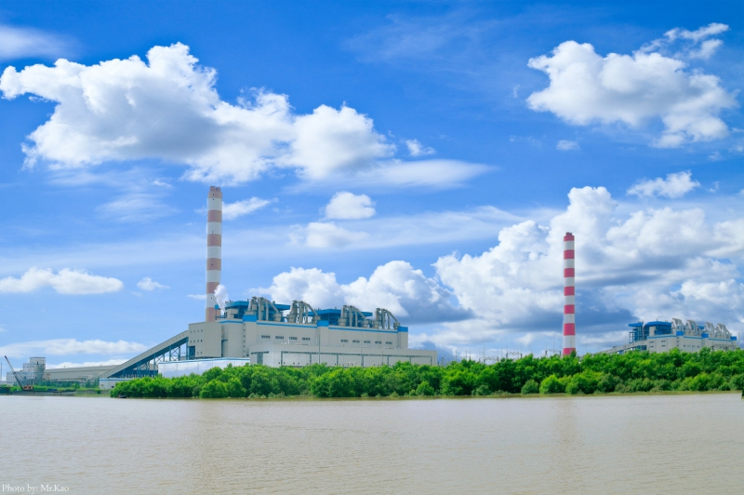
HND – 火电行业的亮点
HND – 火电行业中最璀璨的新星
HND被我们认为是火电发电行业中的亮点，因为它受益于该行业的增长前景以及以下方面的某些优势：
拥有大型发电厂，未来几年将出现大量折旧
属于河内-海防-广宁市的经济发展三角，靠近煤矿资源，易于快速向整个北部地区输电，减少了输电损失，尤其是关键贸易领域，增加了工业用电需求。同时，由于供应短缺，我们预计HND发电厂将在未来3-5年内全面动员。
财务状况大幅增长，并有足够的现金流量来支付股息。
CSI Research center
来源: CSI 收集

Slide 12
企业分析
经营活动
2002年，HND由总理任命建造海防1号工厂, 此后，由于日益严重的电力短缺。2005年，HND继续被公认为海防2号火电项目的投资者。 到2011年，HND1工厂的1号和2号机组开始商业运营； 2014年底，HND2的3号和4号机组开始并网。
目前，HND拥有2个相对较小的工厂，容量为1200兆瓦（占火力发电行业总容量的6％）。
收入机构
HND的收入主要来自发电，占总收入的99％，受煤炭价格，工厂折旧成本和发电量变化的影响。
成本机构
生产成本：主要原料成本为煤炭，燃料油和水，约占成本价的80％，其中煤炭成本占最大比重。HND依赖Vinacomin的煤炭，占70％的比例；国内煤炭30 ％混合煤，煤炭价格目前从每吨160万上下波动，根据世界煤炭价格的变化，几乎所有成本的增加或减少都将转为EVN的电价。
折旧费用占成本价格的25-30％, 固定售价中也包含折旧费用，以计算具有EVN的企业的PPA合同下的电价。但是，当折旧期到期时，这些成本不再可用，因此固定售价的价格将相应降低。
HND的维护成本占商品成本的一小部分，通常降至约2700亿美元/年。
财务成本 : 火力企业主要是从外资那里借钱投资固定资产，因此汇率波动会影响财务费用。我们预计该费用将不再受汇率变化的影响，因为该业务将在未来3年内还清长期贷款。
CSI Research center
来源: HND, CSI 收集

Slide 13
企业分析
生产过程
输入: 煤炭是用来为发电提供热量的主要燃料，HND的煤炭来源是Vinacomin，其国内煤炭占70％，混合煤炭占30％。除煤外，还应使用其他一些辅助材料，例如FO油，石灰石和化学药品，以服务机组的启动过程并提高煤的燃烧效率。
生产过程: 燃煤电厂的发电过程可分为三个主要阶段: (1) 燃料在锅炉中燃烧；(2) 水被送入穿过锅炉的管道中，被加热并转化为高温高压蒸汽; (3) 高压蒸汽流入涡轮机叶片，使涡轮机旋转，涡轮机打开发电机并发电。
输出:该工厂产生的电力通过两条220千伏和110千伏线路连接到国家电网。所产生的一部分电力（约9％）将在工厂使用，在机组重启期间使用或用于公司内部。剩余的全部数量（超过90％）出售给越电力购销公司(EPTC)。EVN会以两种形式支付此电力输出：根据购电协议（PPA） 或竞争性电力市场中的电价。
股东结构:
HND的股东结构相当集中，HND的大部分股份由机构投资者持有，只有9％的股份由个人股东持有。 2号发电总公司 (EVN GENCO2) 是持有主导权的股东，拥有51％的股份。 此外，HND还拥有另外3个主要股东，即帕萊火电股份公司(PPC) 和越南国家资本投资经营总公司(SCIC)。
领导在运营火力发电厂方面拥有30多年的经验，减少了奖金和福利基金（奖金和福利基金减少至税后利润的2％） 和过去一年的行政费用非常可观，特别是股息率始终保持稳定，现金不断增长。
CSI Research center
来源: HND, CSI 收集

Slide 14
企业分析
财务
经营成果: 根据2020年合并财务报表，由于拉尼娜水文气象和下半年的强劲发展，净销售额小幅下降了4.5％。但是，过去三年来，公司的毛利率有所增长，由于PPA价格高，利息费用和公司管理费用的减少，净资产收益率得到了积极的改善。
财务状况趋于好转, 债务/股本融资水平接近50％，其中公司已在2020年偿还了近一半的长期债务, 我们评估该业务具有极其安全的杠杆作用，尤其是考虑到CFO现金流超过每年1.6万亿美元，是公司利息支出的6倍。该公司的现金占总资产的13％，在过去三年中呈正增长，主要用于偿还给股东的贷款本金和股利。具有这种偿还债务的势头，我们相信在未来3年内，公司“清算债务”的能力极为可行，从而降低了汇率风险。
CSI Research center
来源: HND, CSI 收集

Slide 15
企业分析
预测
HND的合同价格受41/2010/ TT-BCT号通知的约束 , 该工厂可以在整个生命周期（30年）中使用平均燃料（FC）价格,也可以每年转换为FC价格 ，以在运营的前10年内履行贷款义务（最高年度FC价格不超过平均FC价格的1.2倍）。 这意味着，如果上一时期的支持率比正常水平高出120％，则10年后，FC的估值只有80％以上的资金可以抵消上一时期，而现金流量的折现率为10％。根据我们的计算，HND必须重新协商电价，从2022年HND1电厂终止运营10年起降低FC价格，到2025年HP2电厂也将到期时享受优惠价格。
但是，这不会影响HND的现金流量，因为该业务将在2022年底前还付清所有债务, 根据我们的估计，从2021年起，HND的经营活动现金流量（CFO）将在此期间下降1700-2000。
指标 | 2021至2025 | 2025起
卖给EVN的价格 | 1,500 – 1,600 越南盾/千瓦时
毛利 / 千瓦时 | 280 – 350 越南盾/千瓦时
经营活动现金流量（CFO） | 1.8万亿 – 2.2万亿 | 1.7万亿– 1.9万亿
CSI Research center
来源: HND, CSI 收集

Slide 16
企业分析
定价
当初，当判定HND只是稳定的公用事业行业中的小企业时，许多投资者会忽略HND ,但是当看待极其“干净”的财务状况和净现金流量确实值得支付时，我们对2021年以后的股息进行了评估，这是2021年潜在的投资案例之一。 在使用市盈率估值方法和折现股利流（DCF）之后，HND在[27.5-31.5]区域提供了有吸引力的估值，比当前价格高出约25％。
27,500 – 31,500越南盾
2021年目标价
25.5%
UPSIDE
21,900越南盾
目前价: 2021年4月9日
CSI Research center
来源: CSI 收集

Slide 17
联系VNCSI的研究中心 : csi.research@vncsi.com.vn
负责人: 阮芳玲
分析师
邮箱: linhnp@vncsi.com.vn
VNCS的研究中心
地址:
总部: 河内市，青春君，仁政坊，黎文良路48号，Diamond Flower 大楼 11层。
电话: (+84) 24 3926 0099 | 传真: (+84) 24 3926 3411
胡志明分公司地址：胡志明市第一郡阮太平坊阮公著街12-14号
电话:(+84) 28 3915 1229
邮箱: online@vncsi.com.vn
行业和企业分析部分 |  | 宏观与股市分析部份
丁红河 高级分析专员 邮箱: hadh@vncsi.com.vn |  | 李文成 分析是 邮箱: thanhlv@gmail.com
阮芳玲 分析师 邮箱: linhnp@vncsi.com.vn | 武垂扬 分析师 邮箱: duongvt@vncsi.com | 阮氏琼香 中文专员 邮箱 : huongntq@vncsi.com.vn

